Slide 1
„Сазнали на семинару применили у пракси“
„Компетенције васпитача за развој еколошке свести и рационално коришћење енергетског потенцијала“

Slide 2
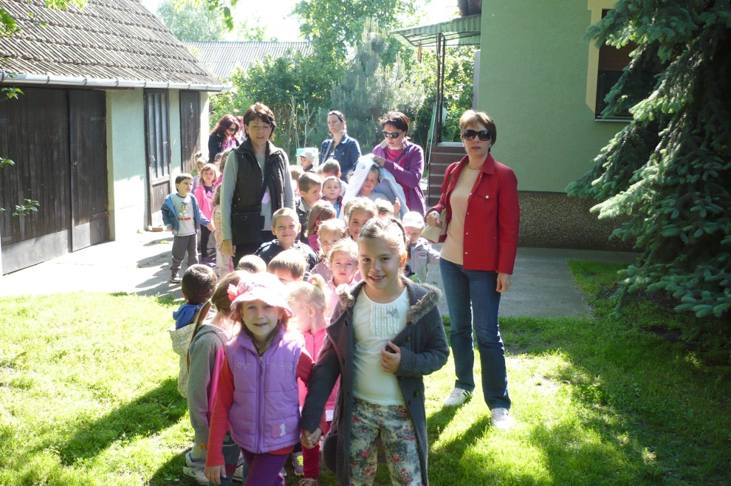
„Компетенције васпитача за развој еколошке свести и рационално коришћење енергетског потенцијала“ др Анђелка Булатовић др Власта Сучевић Отилиа Велишек-Брашко, ма
Аутор: Снежана Јоцић, мастер васпитач Деца групе „СРЦЕ“
Вртић „Зека“, Суботица
ПУ „Наша радост“
Октобар 2014.

Slide 3
ВАСПИТАЧ - КОМПЕТЕНЦИЈА
Компетенција подразумева имати неопходне способности, ауторитет, вештину и знање.
Подручје професиналне компетенције укључује: ниво општег знања, способности планирања, самовредновање и вредновање, рад на пројектима, те стручно и професионално усавршавање, информатичку писменост и оквире знања и укључивања у проток информација новог друштва.
Класификација компетенција Сузића (2004) који говори о 28. компетенција ѕа 21. век и разврстава их у четири подручја:
Когнитивне (издвајање битно од небитног; постављање питања; евалуација ...)
Емоционалне (емоционална свест; самопоуздање; самоконтрола ...)
Социјалне (разумевање других; уважавање различитости; подршка другима ...)
Радно-активне (познавање струке; воља за рад; оптимизам; мотив постигнућа ...)

Slide 4
Развој еколошке свести (до сада – пре семинара)
Васпитно-образовни рад:
Прикупљање рециклажног отпада (пластика, папир, чепови)
Примарна рециклажа старих батерија
Радионице са рециклажним материјалом
Компостирање
Сарадња са породицом:
Израда маски од рециклажног материјала (за маскенбал)
Доношење отпадака из кухиње (за компостер)
Сађење јелки у дворишту (новогодишње са бусеном
Поново коришћење бачених а употребљивих батерија
На нивоу Установе:
Координатор еколошких активности у Установи (са колегиницом Биљаном М.)
Координатор обуке васпитача за компостирање (са колегиницом Биљаном М.)
Члан тима за примарну рециклажу батерија
Сарадња са локалном средином:
Террас – удружење грађана за очување животне средине
Проф Денеш Тот – Удружење Ецо-Фриендс и Ецо-Китс
Рециклажни центар „Еkо-Феникс“ Суботица
Рециклажа електро отпада
Расадник Зоо-врта, Палић
Телевизија Војводине – емисија „Алтерпогон“
Телевизија К23 – прилог о примарној рециклажи батерија у вртићу

Slide 5
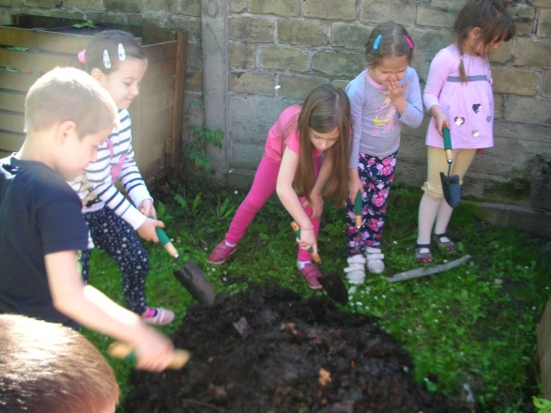
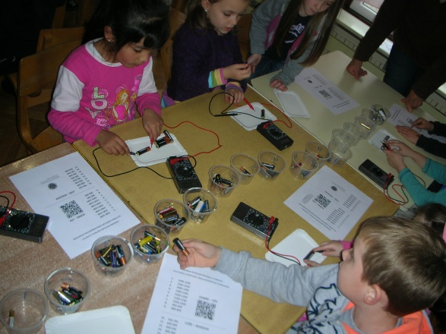
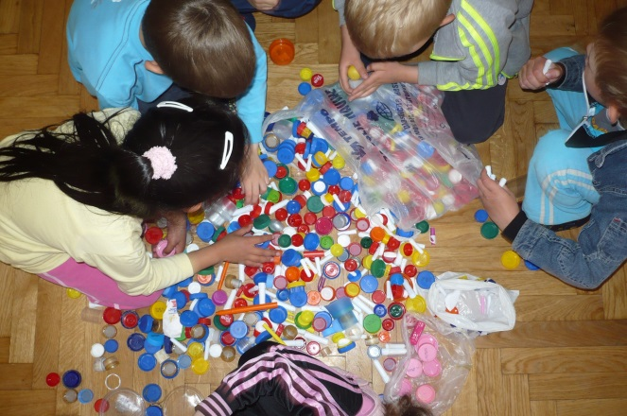
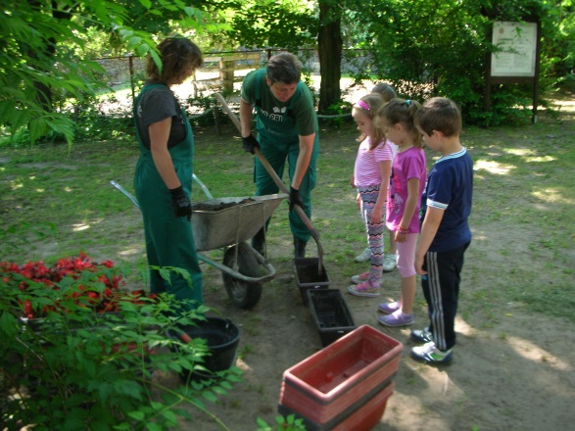
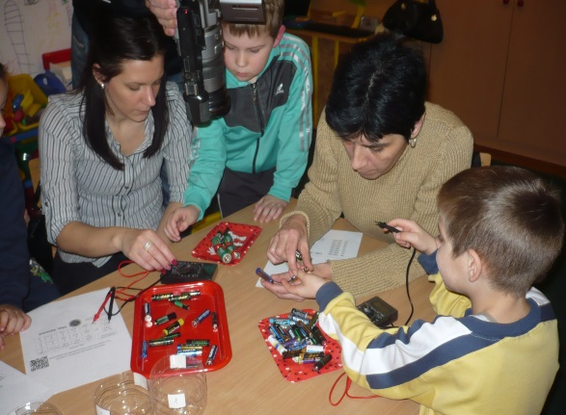
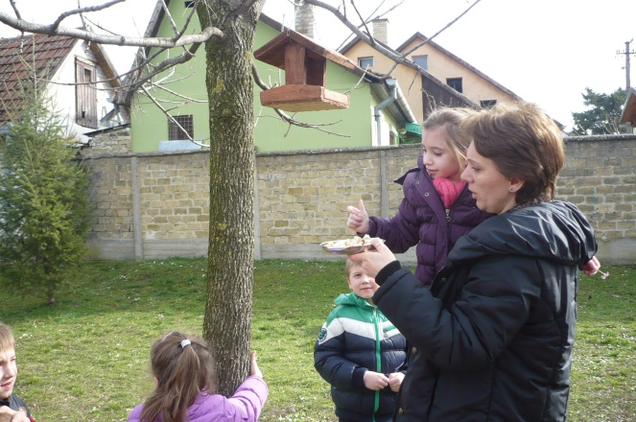
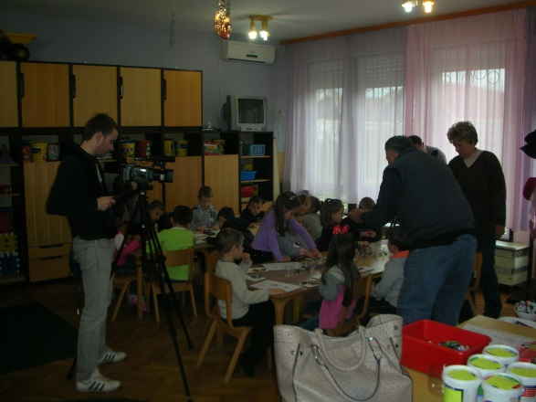
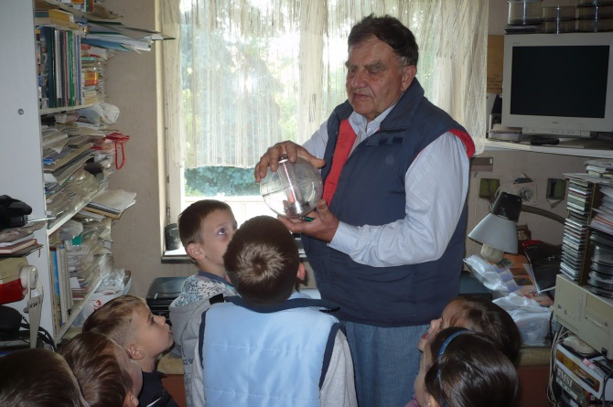
Развој еколошке свести (до сада – пре семинара)

Slide 6
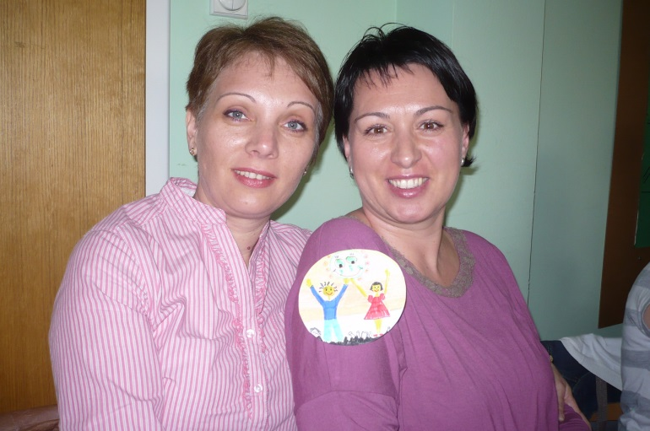
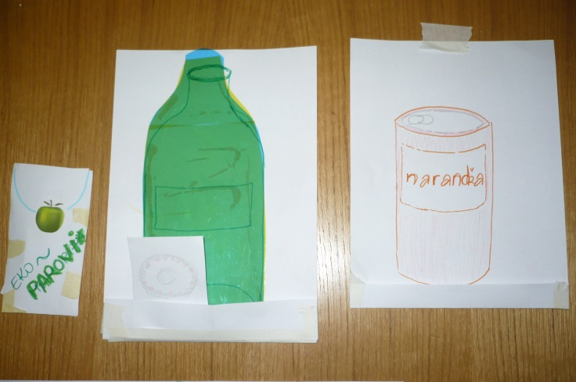
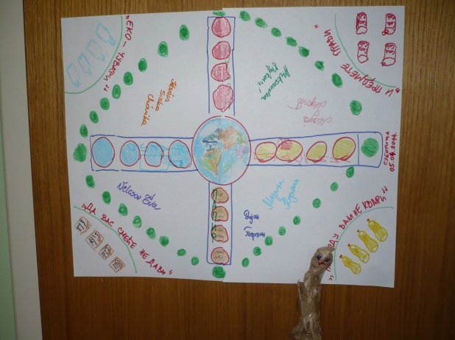
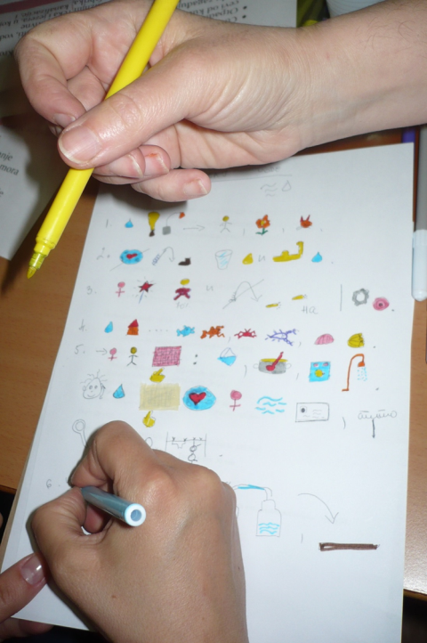
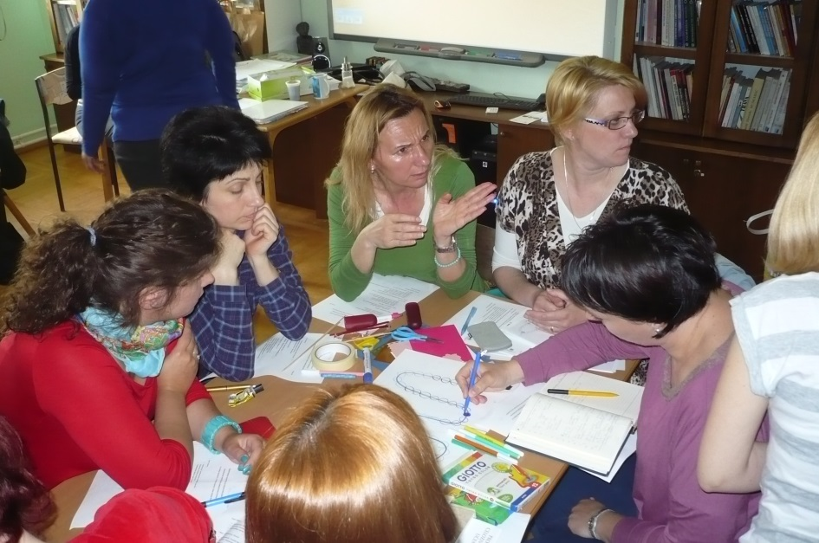
ЦИЉ: обогатити активности у оквиру развоја еколошке свести код деце применом искуства стеченог на семинару

Slide 7
Рационално користити - уместо: штедети - Наш нови мото (научен на семинару)
Деца су рекла:
Теодора: - „Рационално је када мислиш!“
Вања: - „Штедимо паре, да можемо да купимо хлеб!“
Маша: - „Рационално користити је знати имати увек кекса.“
Стефан: - „Штедимо када једемо. Узмемо један, а не два сендвича ако нећемо појести.“
Драган: - „Штедети је када не смемо да упалимо светло, а рационално користити када га упалимо и треба нам.“
Миа: - „Када сам узела један папир, а Маша два. Ја сам рационално користила.“
Ибуш: - „Мама каже, гаси светло, морамо да штедимо.“
Трајче: „Када нешто можемо да користимо онда не морамо да штедимо.“

Slide 8
Процес развоја еколошке свести у оквиру рада са децом применом искуства са семинара:
Почетни договори о активностима
Набавка мантила – родитељи
Формирање еко-патроле
Израда знакова за „добре“ и „лоше“ примере
Израда материјала за оцењивање
Ми у акцији!
Планови за будућност

Slide 9
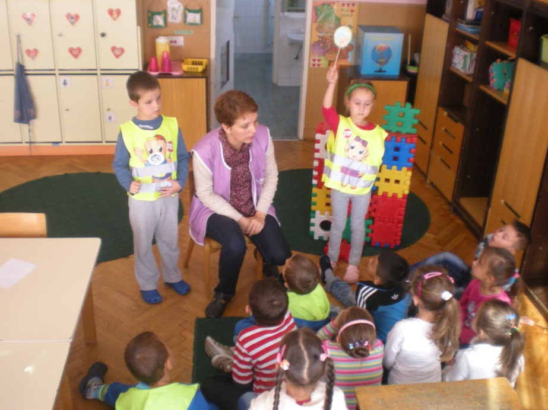
Формирање еко-патроле

Slide 10
Израда знакова за „добре“ и „лоше“ примере Након договора и заједничких предлога настало је више различитих знакова за добар и лош пример.

Slide 11
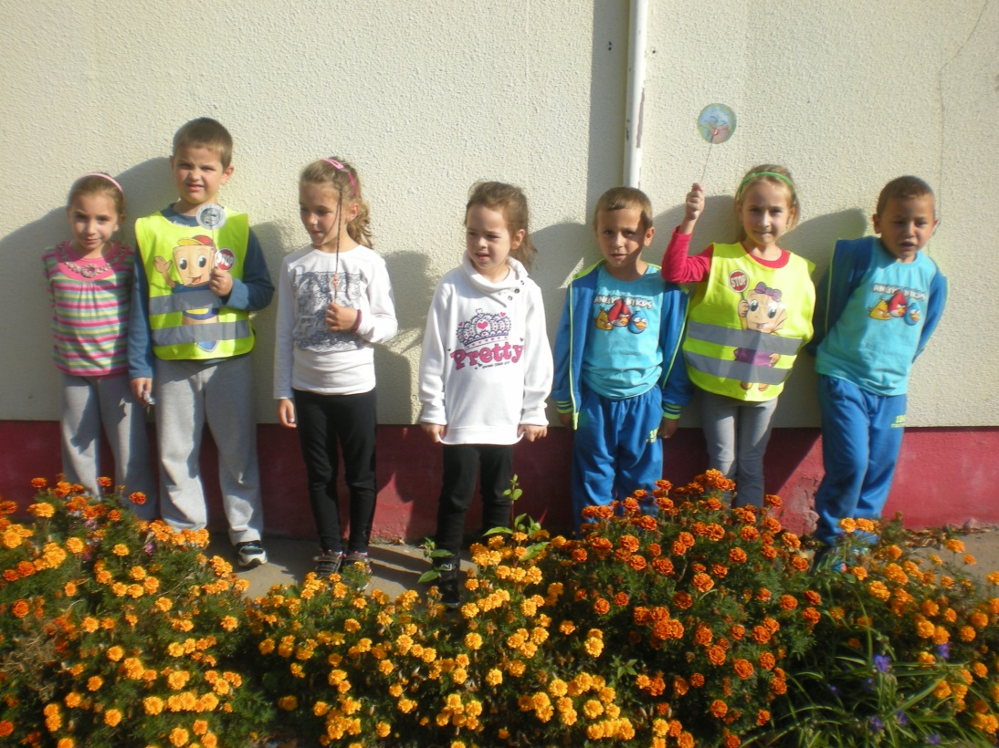
Ми у акцији Добар пример – уредна баштица. Лош пример – бачена кеса у дворишту.

Slide 12
Планови за будућност
Укључити сву децу и васпитаче из вртића
Направити распоред еколошких патрола
Осмислити разне игре и материјале на ову тему
Јачати партнерство са родитељима
Сарађивати и са другим инститиуцијама

